Slide 1
Kepler´sche Gesetze und die Planeten

Slide 2
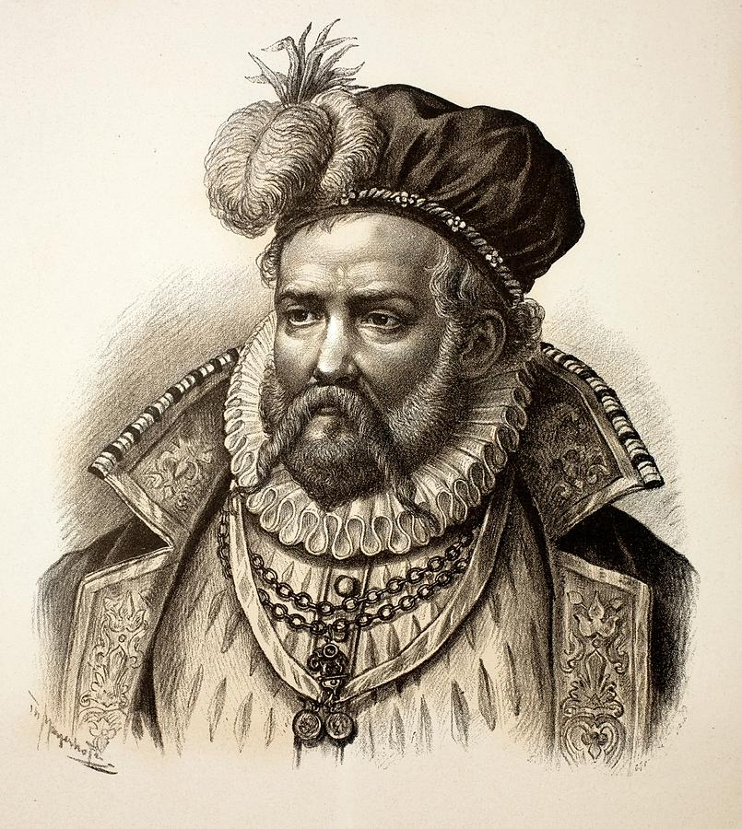
Die Keplergesetze
Tycho Brahe war der praktisch begabte Beobachter. Eine Sonnenfinsternis im Jahr 1560 weckte sein Interesse an Astronomie (damals war er 13). Als es darum ging, später gesammeltes Datenmaterial mit fundierten mathematischen Kenntnissen auszuwerten, benötigte er Hilfe.
Das war einer der Gründe, warum er Johannes Kepler (1571-1630) nach Prag einlud. Nach Tychos Tod brauchte Kepler mehrere Jahre, bis er anhand der Marsdaten die Zusammenhänge fand, die schließlich zu den 3 Keplergesetzen führten.

Slide 3
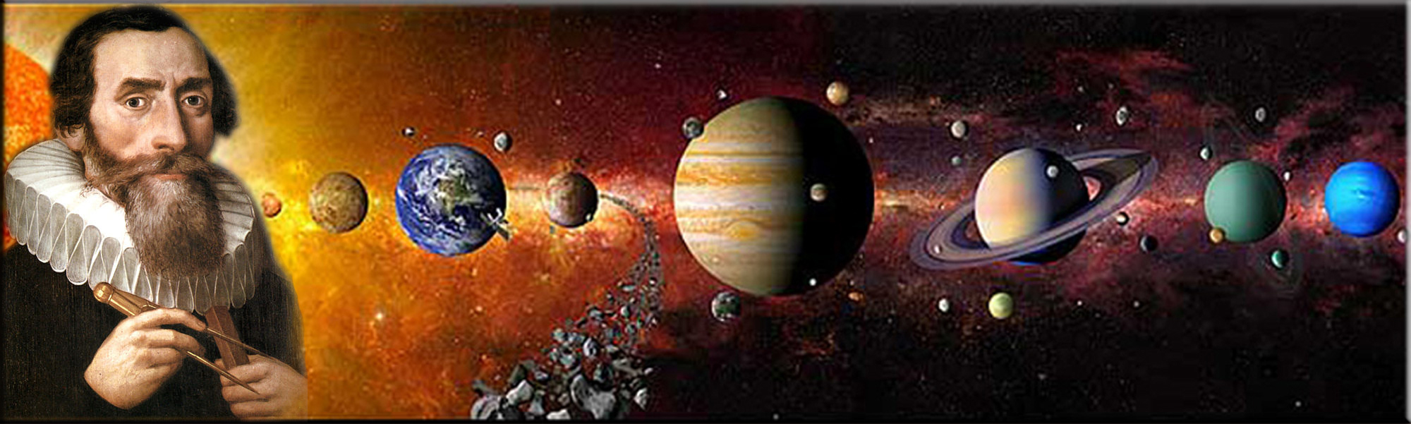
Keplergesetz:
Die Bahnen der Planeten sind Ellipsen, in deren einem Brennpunkt die Sonne steht.

Slide 4
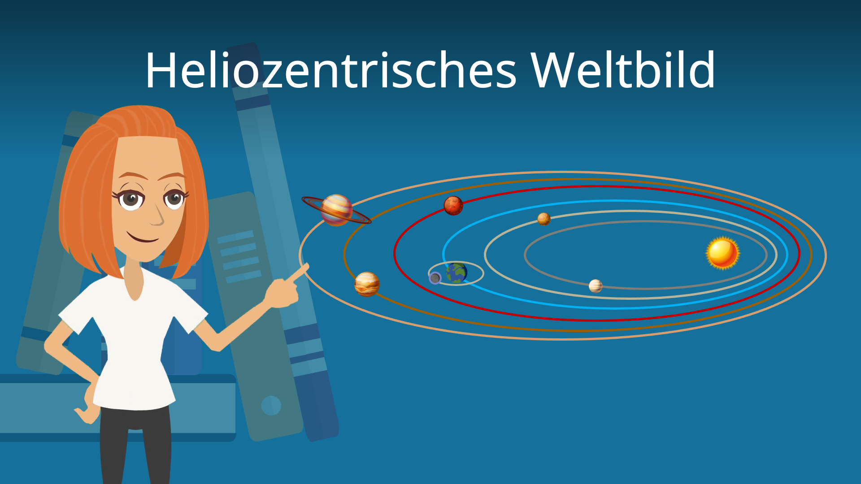
Das erste Keplergesetz klärt die Frage der Planetenbahnen.
Dabei bricht es mit zwei Lehrmeinungen des Ptolemaeus:
das keplersche Weltbild ist heliozentrisch, und es bricht mit der Tradition, dass himmlische Bewegungen „perfekt“ im theologischen Sinne, also kreisförmig sein müssen.
Faktisch ist aber die Abweichung von der Kreisbahn bei den großen Planeten gering, hingegen ist die „Verschiebung“ der Sonne aus dem Mittelpunkt der Bahn deutlich.
https://www.bing.com/videos/riverview/relatedvideo?&q=Kepler+Gesetze&&mid=C74A0DE761FFCFD6A19CC74A0DE761FFCFD6A19C&&FORM=VRDGAR

Slide 5
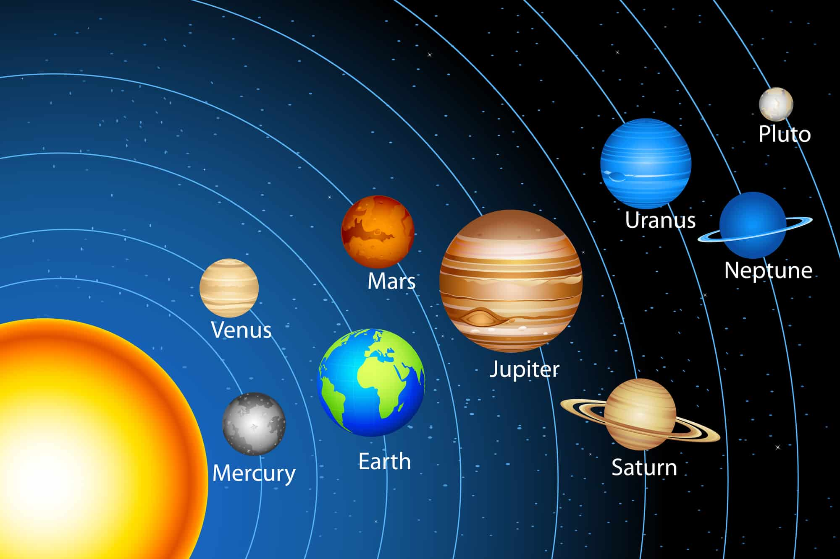

Slide 6
Bei der Erde beträgt der Unterschied zwischen großer und kleiner Halbachse nur knapp 21 000 km, aber die Sonne ist um rund 2.5 Millionen km aus dem Zentrum der Bahn verschoben.
Die Erde hat im Perihel, dem sonnennächsten Punkt ihrer Bahn – den sie anfangs Januar erreicht – einen Abstand von rund 147.1 Millionen km zur Sonne. Im Aphel, dem sonnenfernsten Punkt ihrer Bahn – den sie anfangs Juli erreicht – hat die Erde einen Abstand von rund 152.1 Millionen km zur Sonne.

Slide 7
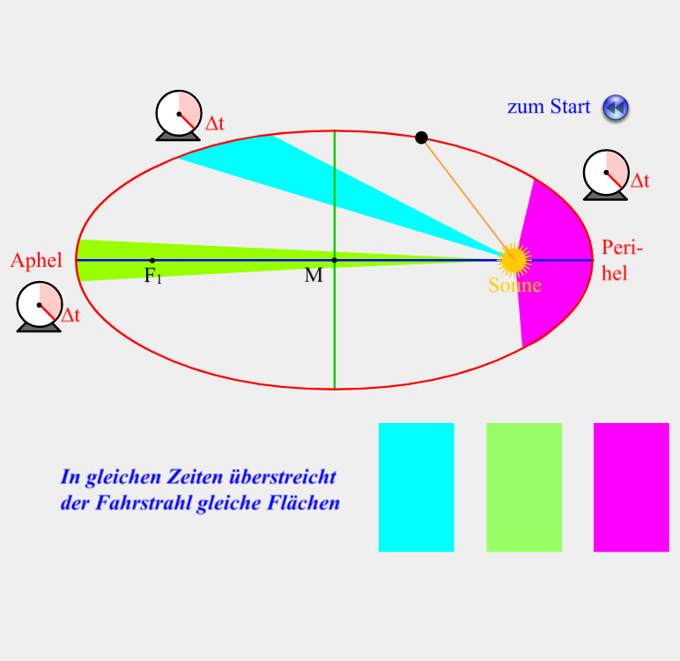
2. Keplergesetz:
Der von der Sonne zum Planeten gezogene Vektor überstreicht
in gleichen Zeiten gleiche Flächen.
Zweites KEPLERsches Gesetz (Fortführung) | LEIFIphysik

Slide 8
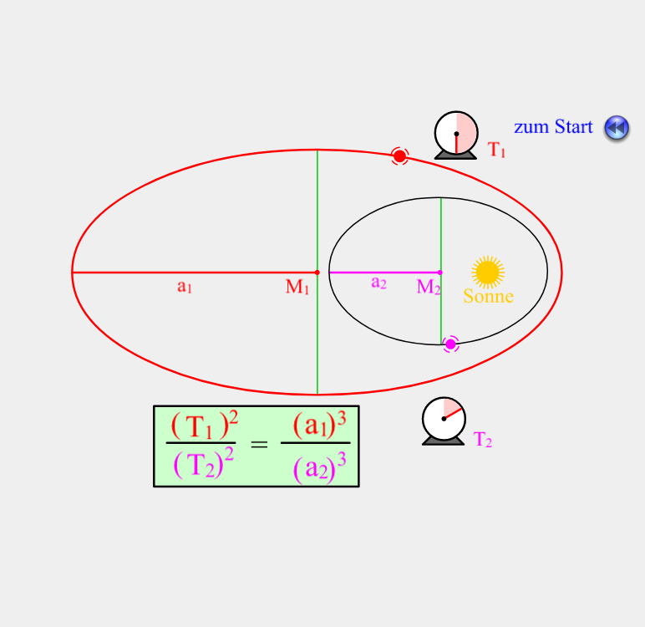
3. Keplergesetz:
Die Quadrate
der Umlaufzeiten zweier Planeten verhalten sich
wie
die dritten Potenzen
ihrer großen Bahnhalbachsen.
Drittes KEPLERsches Gesetz (Fortführung) | LEIFIphysik

Slide 9
Das dritte Keplergesetz kann in seiner Bedeutung nicht hoch genug eingeschätzt werden. Die Umlaufzeiten können verhältnismäßig leicht bestimmt werden. Die Abstände sind hingegen nur mit großem Aufwand zu bestimmen. Das dritte Keplergesetz bietet nun aber die Möglichkeit, wenigstens das Verhältnis der Bahnhalbachsen allein aus den Umlaufzeiten zu berechnen.
Vor diesem Hintergrund erklären sich die großen Anstrengungen, eine Distanz im Sonnensystem durch Triangulation möglichst genau zu bestimmen. Dadurch wird dann der absolute Maßstab im Sonnensystem festgelegt.

